Slide 1
Chính tả:
Tập chép: Mùa thu của em
Lớp: 3
Tuần 5

Slide 2
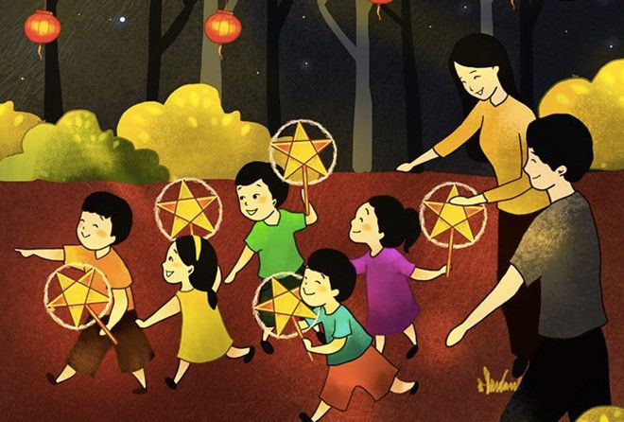
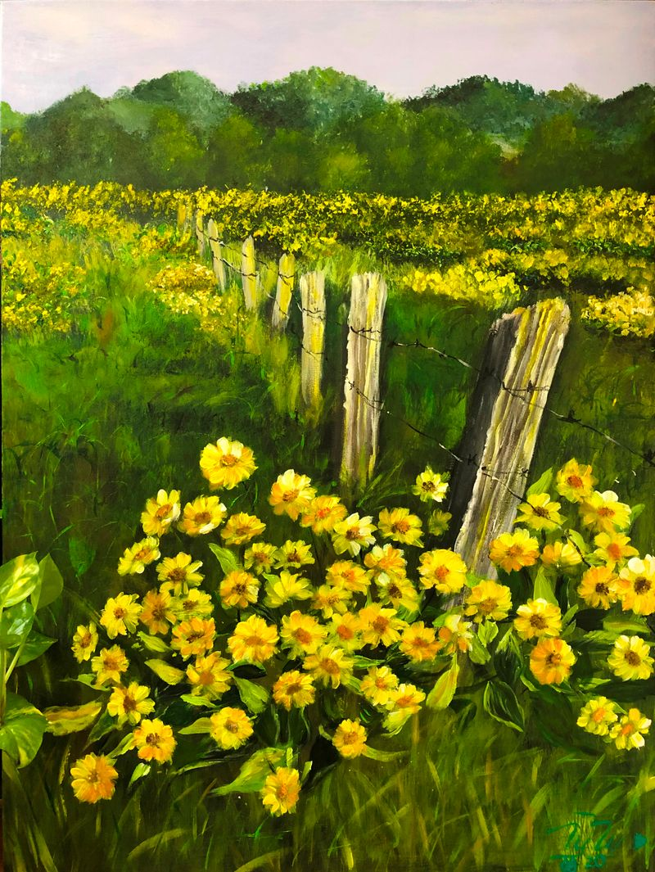

Slide 3
Chính tả:
Tập chép: Mùa thu của em

Slide 4
1. Tập chép: Mùa thu của em (cả bài)

Slide 5
Mùa thu của em
Mùa thu của em
Là vàng hoa cúc
Như nghìn con mắt
Mở nhìn trời êm.
Mùa thu của em
Là xanh cốm mới
Mùi hương như gợi
Từ màu lá sen.
Mùa thu của em
Rước đèn họp bạn
Hội rằm tháng tám
Chị Hằng xuống xem.
Ngôi trường thân quen
Bạn thầy mong đợi
Lật trang vở mới
Em vào mùa thu.
Quang Huy

Slide 6
1. Tập chép: Mùa thu của em (cả bài)
Bài thơ viết theo thể thơ nào?
Nội dung chính của bài thơ là gì?
Những chữ nào trong bài viết hoa?

Slide 7
Mùa thu của em
Mùa thu của em
Là vàng hoa cúc
Như nghìn con mắt
Mở nhìn trời êm.
Mùa thu của em
Là xanh cốm mới
Mùi hương như gợi
Từ màu lá sen.
Mùa thu của em
Rước đèn họp bạn
Hội rằm tháng tám
Chị Hằng xuống xem.
Ngôi trường thân quen
Bạn thầy mong đợi
Lật trang vở mới
Em vào mùa thu.
Quang Huy

Slide 8
Mùa thu của em
Mùa thu của em
Là vàng hoa cúc
Như nghìn con mắt
Mở nhìn trời êm.
Mùa thu của em
Là xanh cốm mới
Mùi hương như gợi
Từ màu lá sen.
Mùa thu của em
Rước đèn họp bạn
Hội rằm tháng tám
Chị Hằng xuống xem.
Ngôi trường thân quen
Bạn thầy mong đợi
Lật trang vở mới
Em vào mùa thu.
Quang Huy

Slide 9
Viết từ khó:
nghìn
cốm
lá sen
rước đèn
trang vở

Slide 10
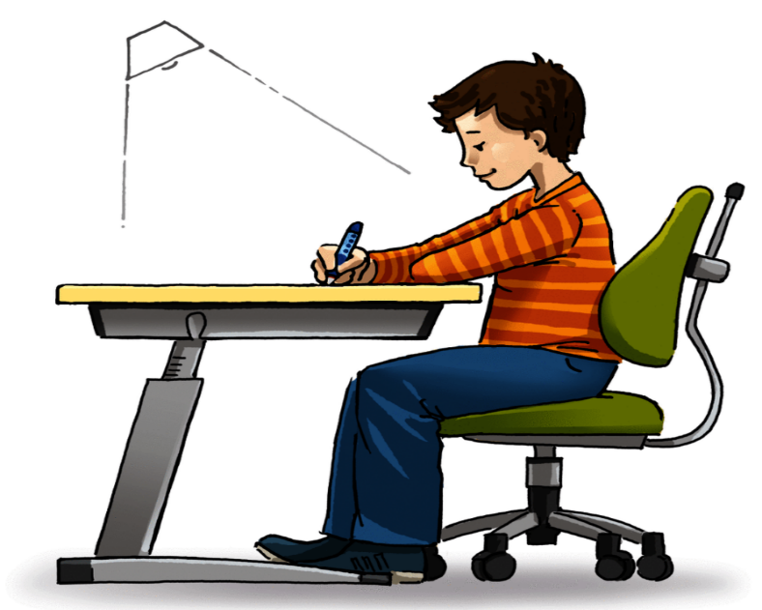
Tư thế ngồi viết:
Lưng thẳng, đầu hơi cúi.
Mắt cách vở 25 - 30cm.
Tay phải cầm bút.
Tay trái tì nhẹ lên mép vở để giữ.
Hai chân để song song thoải mái.
Lùi vào 3 ô li

Slide 11
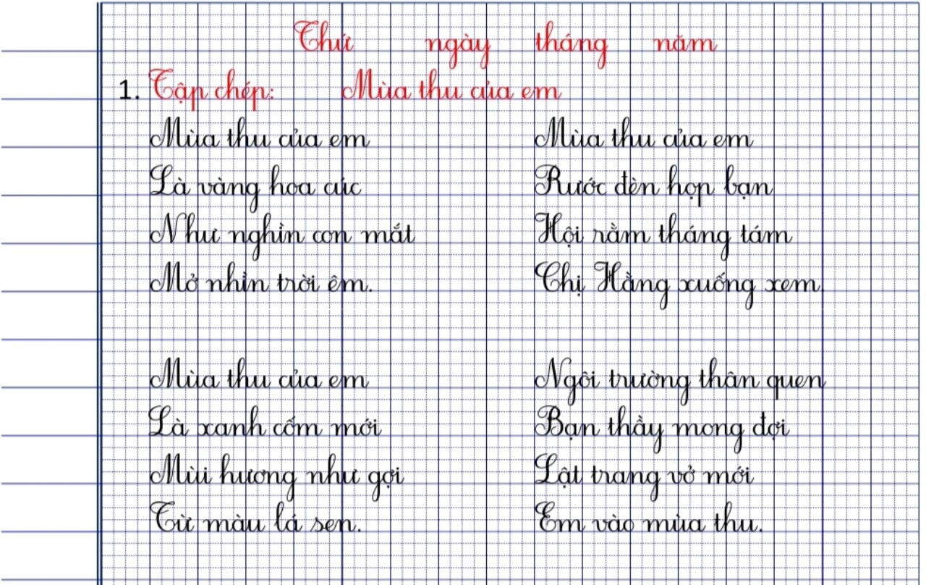

Slide 12
2. Tìm tiếng có vần oam thích hợp với chỗ trống:
a, Sóng vỗ … oạp
b, Mèo … miếng thịt
c, Đừng nhai nhồm …

Slide 13
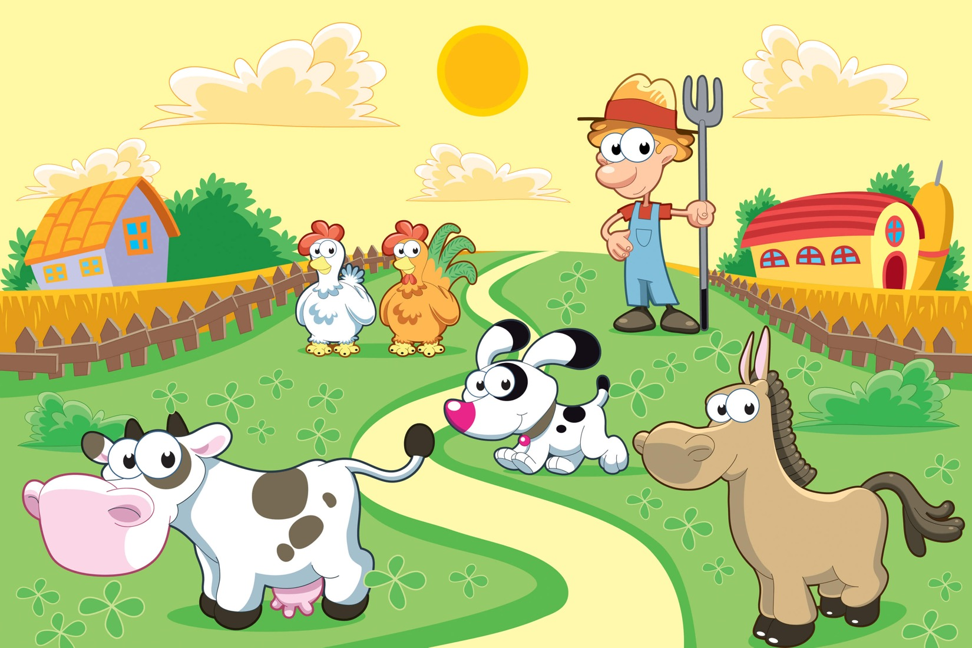
XÂY DỰNG
NÔNG TRẠI

Slide 14
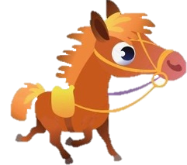
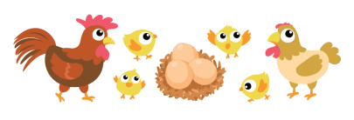
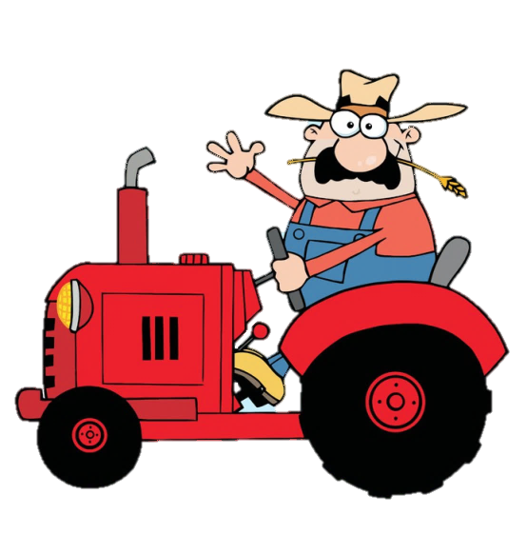
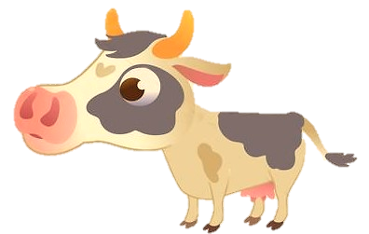

Slide 15
Điền tiếng thích hợp vào chỗ chấm:
Sóng vỗ … oạp
oàm
oám
oạm
Hết giờ
1
2
10
5
9
3
8
6
7
4

Slide 16
Điền tiếng thích hợp vào chỗ chấm:
Mèo … miếng thịt
ngoàm
ngoám
ngoạm
Hết giờ
1
2
10
5
9
3
8
6
7
4

Slide 17
Điền tiếng thích hợp vào chỗ chấm:
Đừng nhai nhồm …
nhoàm
nhoám
nhoạm
Hết giờ
1
2
10
5
9
3
8
6
7
4

Slide 18
(3). Tìm các từ:
a, Chứa tiếng bắt đầu bằng l hoặc n, có nghĩa như sau:
- Giữ chặt trong lòng bàn tay
- Rất nhiều
- Loại gạo thường dùng để thổi xôi, làm bánh
b, Chứa tiếng có vần en hoặc eng, có nghĩa như sau:
- Loại nhạc cụ phát ra âm thanh nhờ thổi hơi vào.
- Vật bằng sắt, gõ vào thì phát ra tiếng kêu để báo hiệu.
- Vật đựng cơm cho mỗi người trong bữa ăn.
Nắm
Lắm
Gạo nếp
Kèn
Kẻng
Chén

Slide 19
Chúc các em chăm ngoan học tốt!

